Slide 1
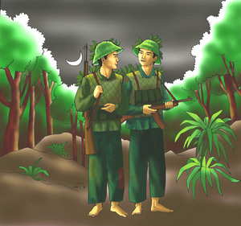
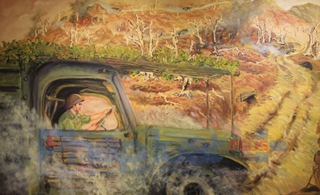
THƠ HIỆN ĐẠI – KÌ 1
Đồng chí
(Chính Hữu)
Bài thơ về tiểu đội xe không kính
(Phạm Tiến Duật)

Slide 2
* Các giai đoạn sáng tác

Chống Pháp
Hòa bình
Chống Mĩ
1945
1954
1964
1975
nay
Đồng chí
Bài thơ về tiểu đội xe không kính
Ánh trăng

Slide 3

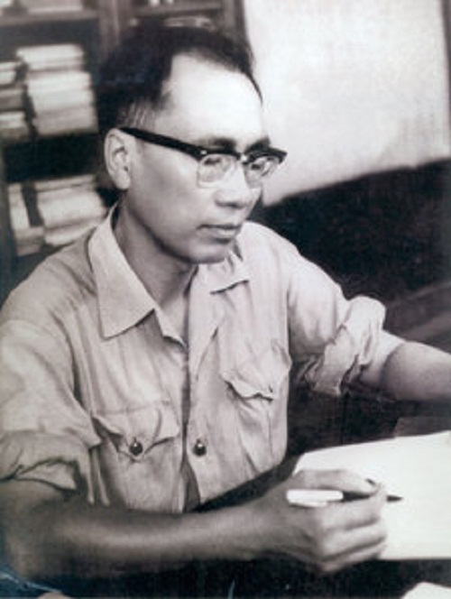
A. Đồng chí (Chính Hữu)
I. Giới thiệu
1. Tác giả
- Chính Hữu là nhà thơ quân đội, hoạt động trong hai cuộc kháng chiến chống Pháp và chống Mĩ.
- Ông thường viết về người lính và chiến tranh với cảm xúc dồn nén, ngôn ngữ và hình ảnh chọn lọc.
Chính Hữu

Slide 4
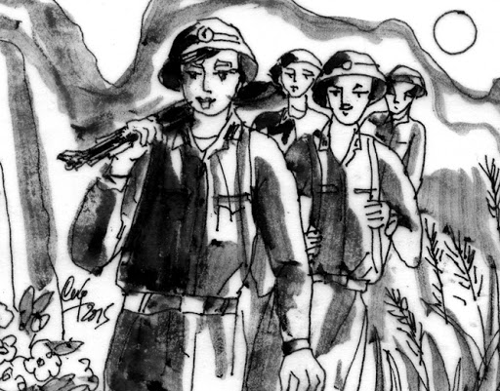
A. Đồng chí (Chính Hữu)
a, hoàn cảnh:
- Được sáng tác vào đầu năm 1948, sau khi tác giả tham gia chiến dịch Việt Bắc (thu đông 1947)
b, xuất xứ: In trong tập thơ Đầu súng trăng treo (1966)
c) Bố cục
- Phần 1 (7 câu đầu): Cơ sở hình thành tình đồng chí
- Phần 2 (10 câu tiếp theo): biểu hiện của tình đồng chí
- Phần 3 (3 câu cuối): bức tranh đẹp về tình đồng chí.
I. Giới thiệu
1. Tác giả
2. Tác phẩm

Slide 5
I. Giới thiệu
II. Đọc – hiểu
1. Cơ sở hình thành tình đồng chí của người lính (7 câu thơ đầu)
A. Đồng chí (Chính Hữu)
- Tương đồng về cảnh ngộ xuất thân
- Cùng chung lí tưởng, nhiệm vụ chiến đấu
- Cùng chung hoàn cảnh khó khăn, thiếu thốn
- Nghệ thuật: cấu trúc sóng đôi, đối xứng; vận dụng thành ngữ; câu đặc biệt…
Quê hương anh nước mặn đồng chua
Làng tôi nghèo đất cày lên sỏi đá
Anh với tôi đôi người xa lạ
Tự phương trời chẳng hẹn mà quen nhau
Súng bên súng, đầu sát bên đầu
Đêm rét chung chăn thành đôi tri kỉ
Đồng Chí!

Slide 6
II. Đọc – hiểu
1. Cơ sở hình thành tình đồng chí của người lính (7 câu thơ đầu)
2. Những biểu hiện của
tình đồng chí (10 câu thơ tiếp theo)
A. Đồng chí (Chính Hữu)
“Ruộng nương anh gửi bạn thân cày
Gian nhà không mặc kệ gió lung lay
Giếng nước gốc đa nhớ người ra lính
Anh với tôi biết từng cơn ớn lạnh
Sốt run người vừng trán ướt mồ hôi
Áo anh rách vai
Quần tôi có vài mảnh vá
Miệng cười buốt giá
Chân không giày
Thương nhau tay nắm lấy bàn tay”.
- Cảm thông, thấu hiểu nỗi lo, nỗi nhớ về gia đình, quê hương
- Sát cánh bên nhau, bất chấp những gian khổ, thiếu thốn
- Nghệ thuật: hoán dụ, liệt kê, cấu trúc sóng đôi…

Slide 7
A. Đồng chí (Chính Hữu)
Đêm nay rừng hoang sương muối
Đứng cạnh bên nhau chớ giặc tới
Đầu súng trăng treo
II. Đọc – hiểu
1. Cơ sở hình thành tình đồng chí của người lính (7 câu thơ đầu)
2. Những biểu hiện của tình đồng chí (10 câu thơ tiếp theo)
3. Vẻ đẹp của tình đồng chí (3 câu thơ cuối)
- Người lính bên nhau sẵn sàng chiến đấu trong hoàn cảnh gian khổ, khắc nghiệt.
- Hình ảnh súng – trăng mang ý nghĩa biểu tượng.
→ Bức tranh đẹp về tình đồng chí
.

Slide 8
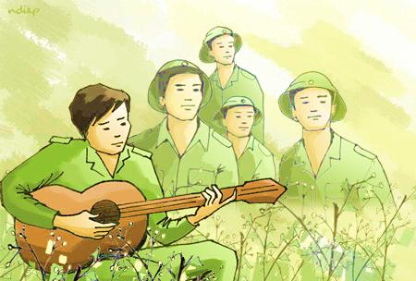
A. Đồng chí (Chính Hữu)
Giới thiệu
Đọc – hiểu
Tổng kết
- Ngôn ngữ bình dị, đậm chất dân gian, thể hiện tình cảm chân thành
- Kết hợp hài hòa bút pháp tả thực và lãng mạn, tạo nên hình ảnh thơ đẹp, mang ý nghĩa biểu tượng
1
Nghệ thuật
- Thể hiện tình đồng chí, đồng đội gắn bó của những người lính cách mạng
- Ca ngợi vẻ đẹp hình tượng người lính cách mạng trong thời kì kháng chiến chống Pháp
Nội dung
2

Slide 9
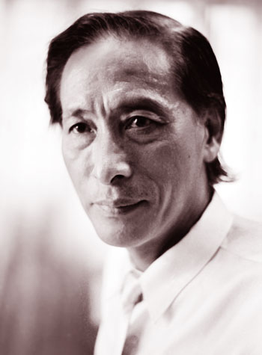
B. Bài thơ về tiểu đội xe không kính (Phạm Tiến Duật)
I. Giới thiệu
1. Tác giả
Phạm Tiến Duật là gương mặt tiêu biểu của thế hệ các nhà thơ trẻ thời chống Mĩ.
Thơ ông tập trung thể hiện hình ảnh thế hệ trẻ trên tuyến đường Trường Sơn với giọng điệu tự nhiên, sôi nổi, trẻ trung, tinh nghịch.
Phạm Tiến Duật

Slide 10
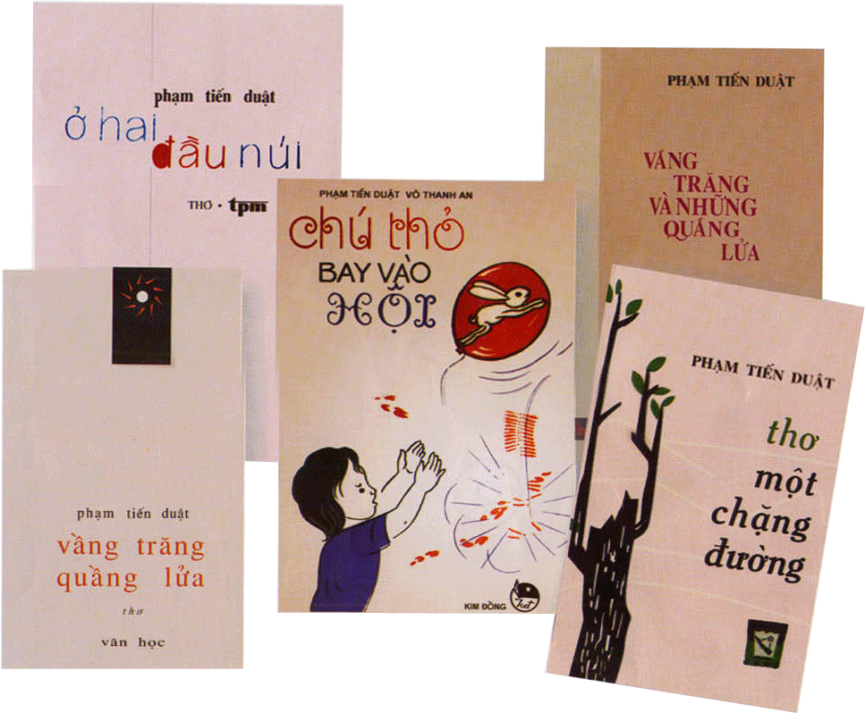
B. Bài thơ về tiểu đội xe không kính (Phạm Tiến Duật)
I. Giới thiệu
1. Tác giả
2. Tác phẩm
- Bài thơ được viết năm 1969, thời điểm cuộc kháng chiến chống Mĩ diễn ra vô cùng ác liệt.
- In trong tập Vầng trăng quầng lửa (1970)

Slide 11
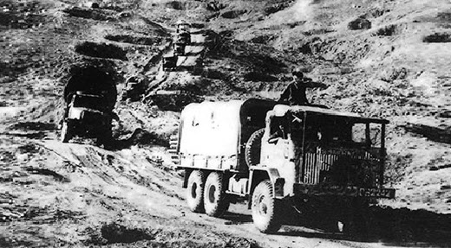
B. Bài thơ về tiểu đội xe không kính (Phạm Tiến Duật)
I. Giới thiệu
II. Đọc – hiểu
1. Hình ảnh những chiếc xe không kính
Sự tàn phá của chiến tranh
Trần trụi
Tô đậm sự khốc liệt, dữ dội của chiến tranh
Biến dạng

Slide 12
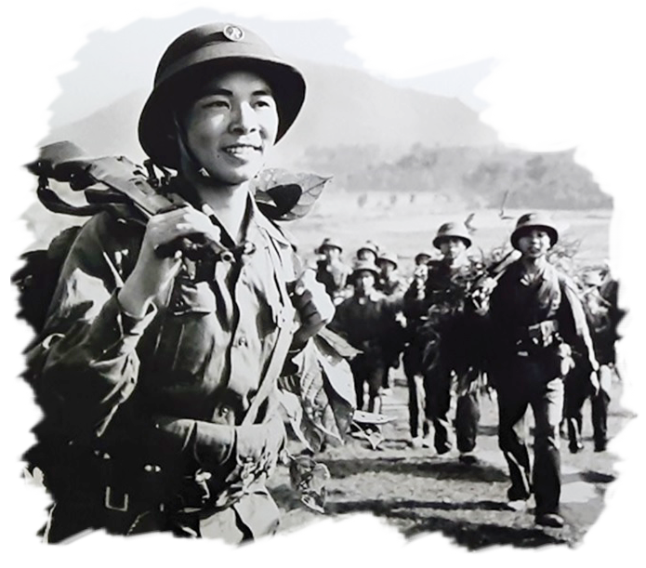
B. Bài thơ về tiểu đội xe không kính (Phạm Tiến Duật)
I. Giới thiệu
II. Đọc – hiểu
1. Hình ảnh những chiếc xe không kính
2. Hình ảnh những chiến sĩ lái xe
Khổ 1, 2: Tư thế ung dung, hiên ngang của người lính.
Khổ 3, 4: Tinh thần kiên cường, lạc quan, tâm hồn lãng mạn
Khổ 5, 6: Tình đồng chí, đồng đội gắn kết, keo sơn
Khổ 7: Lòng yêu nước nồng nàn, ý chí chiến đấu mãnh liệt để giải phóng miền Nam

Slide 13

2. Hình ảnh những chiến sĩ lái xe
Khổ 1, 2: Tư thế ung dung, hiên ngang, dũng cảm
- Thủ pháp đảo ngữ, đưa từ ung dung lên đầu câu thơ: phong thái bình thản, điềm tĩnh đến kì lạ.
- Điệp từ nhìn, phép liệt kê, lối nhìn thẳng: không né tránh hiện thực gian khổ hi sinh, sẵn sang đối mặt và vượt qua
Nhìn  đất, trời, thẳng
Gió… xoa mắt đắng
Con đường… tim
gió … xoa mắt …
Sao trời… cánh chim

Slide 14
2. Hình ảnh những chiến sĩ lái xe
Khổ 3,4: Tinh thần kiên cường, bất khuất.
Tâm hồn trẻ trung, lạc quan yêu đời
- Giọng thơ dí dỏm, hài hước: không có, ừ thì, chưa cần: Sắc thái vui tươi, hóm hỉnh
Cái nhìn lạc quan, nụ cười vô tư: nhìn nhau mặt lấm cười ha ha, mưa ngừng, gió lùa, khô mau thôi, phía cuối con đường hành quân: trời xanh thêm, niềm tin vào chiến thắng.
-Tâm hồn trẻ trung, sôi nổi.
- Họ không than phiền mà vui đùa cùng thử thách. Thách thức, ngạo nghễ trên khó khan, nguy hiểm

Slide 15
2. Hình ảnh những chiến sĩ lái xe
Khổ 5, 6: Tình đồng chí, đồng đội
Tình cảm thân thương, trân quý biết bao của cuộc đời người lính. Nó xóa đi hiện thực khốc liệt ngoài kia và nó vẽ ra một tương lai bình yên phía trước
- Cử chỉ bắt tay: sự đồng cảm chân thành
Bữa cơm thời chiến chung bát đũa… gia đình đấy: gần gũi, gắn bó như một gia đình.

Slide 16
2. Hình ảnh những chiến sĩ lái xe
Khổ 7: ý chí chiến đấu giải phóng miền Nam
Trái tim là hình ảnh hoán dụ: trái tim nồng nàn yêu nước, trái tim của lòng căm thù giăc, của ý chí kiên cường bản lĩnh
- Xe vẫn chạy vì miền Nam phía trước: ý chí chiến đấu vì miền Nam yêu thương

Slide 17
B. Bài thơ về tiểu đội xe không kính (Phạm Tiến Duật)
I. Giới thiệu
II. Đọc – hiểu
1. Hình ảnh những chiếc xe không kính
2. Hình ảnh những chiến sĩ lái xe
- Tư thế ung dung, hiên ngang; tinh thần dũng cảm; coi thường hiểm nguy, gian khổ
- Tâm hồn trẻ trung, lãng mạn, lạc quan yêu đời
- Tình đồng chí, đồng đội gắn kết, keo sơn
- Lòng yêu nước nồng nàn, ý chí chiến đấu mãnh liệt để giải phóng miền Nam

Slide 18
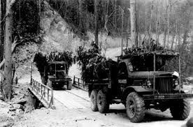
B. Bài thơ về tiểu đội xe không kính (Phạm Tiến Duật)
Giới thiệu
Đọc – hiểu
Tổng kết
1
Nghệ thuật
2
Nội dung
Sử dụng chất liệu hiện thực sinh động của cuộc sống chiến trường; ngôn ngữ và giọng điệu giàu tính khẩu ngữ, tự nhiên, khỏe khoắn
Qua hình ảnh những chiếc xe không kính, tác giả ca ngợi vẻ đẹp những chiến sĩ lái xe Trường Sơn.

Slide 19
Cảm nhận của em về vẻ đẹp người lính lái xe trong hai khổ thơ sau:
Không có kính không phải vì xe không có kính
Bom giật bom rung kính vỡ đi rồi
Ung dung buồng lái ta ngồi,
Nhìn đất, nhìn trời, nhìn thẳng.
…
Không có kính, rồi xe không có đèn,
Không có mui xe, thùng xe có xước,
Xe vẫn chạy vì miền Nam phía trước:
Chỉ cần trong xe có một trái tim.
(Bài thơ về tiểu đội xe không kính, Phạm Tiến Duật, Ngữ Văn 9, Tập một, NXB Giáo dục Việt Nam)
Gợi ý:
1. Vấn đề nghị luận: vẻ đẹp người lính lái xe trong hai khổ thơ
2. Phép lập luận: phân tích
3. Phạm vi tư liệu: bài thơ Bài thơ về tiểu đội xe không kính, hai khổ thơ và nhà thơ Phạm Tiến Duật

Slide 20
4. Yêu cầu
a) Về kĩ năng
- Biết cách làm bài văn nghị luận về đoạn thơ
- Kết cấu chặt chẽ, bố cục rõ ràng, diễn đạt lưu loát; không mắc lỗi chính tả, dùng từ, ngữ pháp; lời văn giàu cảm xúc

Slide 21
b) Về nội dung
* Giới thiệu về tác giả, tác phẩm, hai khổ thơ
* Cảm nhận vẻ đẹp người lính lái xe trong hai khổ thơ:

Slide 22
- Hình ảnh những chiếc xe không kính trần trụi, biến dạng góp phần làm nổi bật vẻ đẹp hiên ngang, dũng cảm của người lính lái xe trên tuyến đường Trường Sơn:
+ Trong hai câu thơ đầu tiên, với điệp ngữ không có, câu thơ đậm chất văn xuôi, giọng điệu thản nhiên kết hợp với những động từ mạnh đi liền nhau giật, rung, tác giả đã tái hiện hình ảnh những chiến xe không kính thực đến trần trụi. Đó là những chiếc xe bị hủy hoại, mang đầy thương tích bởi sự tàn phá dữ dội của bom đạn trong chiến tranh.
+ Phép liệt kê kính, đèn, mui xe, thùng xe góp phần tô đậm hơn sự méo mó, biến dạng của những chiếc xe.
+ Hình ảnh những chiếc xe không kính không chỉ “bất thường” mà thật độc đáo, gây ấn tượng mạnh với người đọc, giúp chúng ta cảm nhận được sự khốc liệt của chiến trường và đặc biệt là vẻ đẹp can trường của người lính lái xe trong điều kiện chiến đấu hiểm nguy.

Slide 23
- Người lính lái xe hiện lên trong hai khổ thơ với tư thế hiên ngang, ung dung:
+ Biện pháp đảo ngữ ung dung kết hợp với phép điệp nhìn đã khắc họa đậm nét sự tự tin, tư thế hiên ngang với cái nhìn thẳng vững vàng, kiên định, thách thức khó khăn của những anh lính trẻ.
+ Thiếu đi những điều kiện, phương tiện vật chất tối thiểu lại là cơ hội để người lính bộc lộ sức mạnh tinh thần và những phẩm chất để làm nên chiến thắng.

Slide 24
- Người lính lái xe hiện lên trong đoạn thơ với lòng yêu nước nồng nàn, ý chí chiến đấu mãnh liệt để giải phóng miền Nam:
+ Chiến tranh càng khốc liệt, những chiếc xe không kính càng biến dạng nhưng tất cả không ảnh hưởng đến ý chí, quyết tâm, sự kiên định vững vàng của người lính lái xe. Xe vẫn chạy vì miền Nam, vì tiếng gọi của miền Nam ruột thịt đã trở thành biển chỉ đường cho người chiến sĩ lái xe.
+ Nghệ thuật đối lập giữa không (không kính, không mui…) và có (trái tim) được khai thác hiệu quả giữa hai phương diện vật chất và tinh thần, vẻ bên ngoài và bên trong xe. Hình ảnh hoán dụ trái tim là biểu tượng của ý chí, của bầu nhiệt huyết yêu nước nồng nàn, của khát vọng tự do, hoà bình cháy bỏng trong trái tim người chiến sĩ.

Slide 25
- Đánh giá
+ Giọng điệu ngang tàng, sôi nổi, tinh nghịch; hình ảnh thơ chân thật, độc đáo; ngôn ngữ thơ bình dị như lời nói thường ngày.
+ Nếu trong khổ thơ đầu, tư thế hiên ngang, bất chấp khó khăn, gian khổ của người lính lái xe hiện lên qua hình ảnh trần trụi của những chiếc xe không kính thì đến khổ thơ cuối, họ càng trở nên gan góc, kiên cường, dạt dào lòng yêu Tổ quốc dù phải đối diện với hoàn cảnh, điều kiện khắc nghiệt hơn.
+ Nét đặc sắc trong sáng tác của Phạm Tiến Duật: giàu chất hiện thực và tràn đầy cảm hứng lãng mạn.

Slide 26
HƯỚNG DẪN HỌC SINH TỰ HỌC Ở NHÀ
- Học bài, nắm vững các kiến thức đã ôn tập.
- Hoàn thành đề luyện tập.

